Slide 1
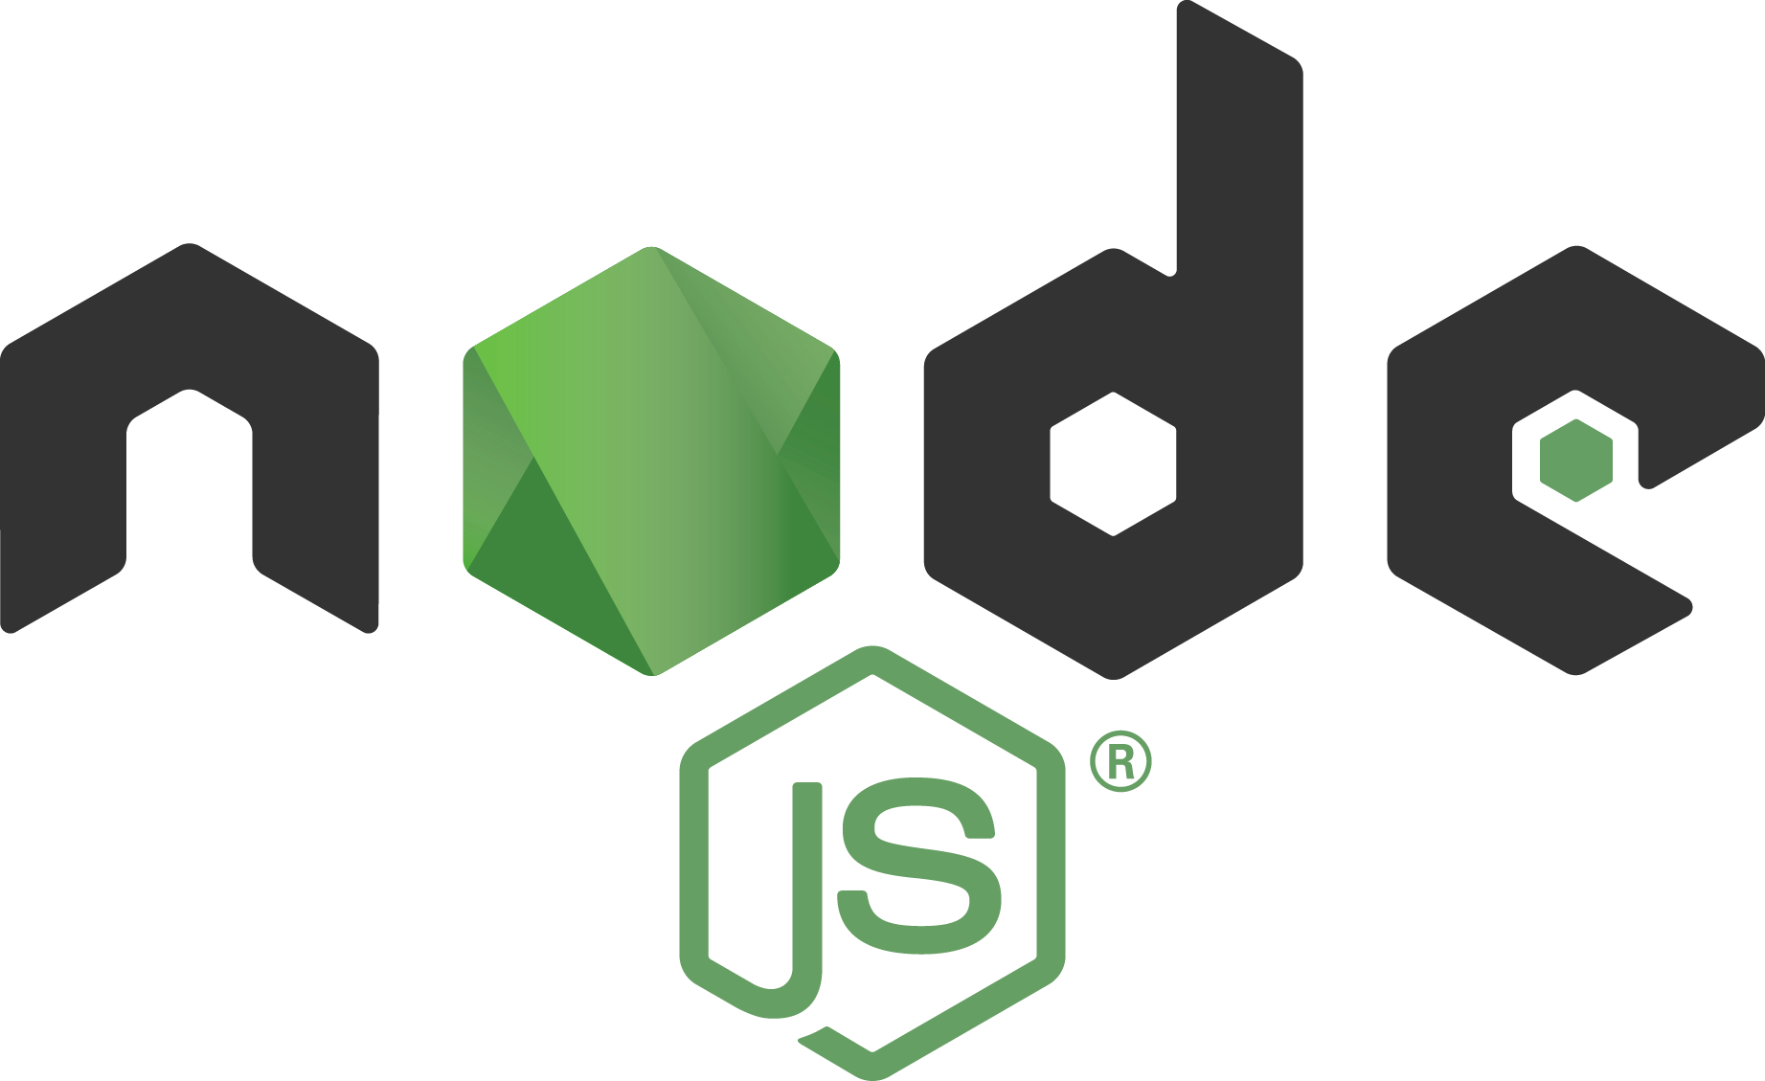
Revisão

Slide 2
O que é NodeJS ?
É uma plataforma para execução do JavaScript no lado do Servidor
Notes:
Para o JavaScript funcionar, é preciso de um motor. Este motor é embutido no browser. No Chrome, por exemplo, é o V8.

Slide 3

Ryam Dahl
Notes:
O criador do node pegou esse V8 e trouxe para fora do Chrome para processar o JavaScript em outro contexto. Ele estava procurando uma linguagem que não tivesse uma conexão bloqueante.
Conexão bloqueante – processa uma solicitação por vez, ou seja, gera uma fila.
O node consegue atender diversar requisições sem que uma bloqueie a outra.

Slide 4
Diferenças do JavaScript
Client/Server
Notes:
JavaScript lado cliente: api de navegador (DOM) para manipular o HTML com eventos.
Lado Servidor: recursos que não podem ser manipulados do lado cliente, como por exemplo, arquivos e pastas (API flesystem)

Slide 5
Como o NodeJS é Estruturado?
Core Concepts
APIs Nativas
APIs de Terceiros
Notes:
Core Concepts – conceitos estruturais: conexão não bloqueante, event loop (como em um único evento consigo fazer vários recursos diferentes no node)
APIs nativas – APIs que já vem com o node (filesystem, http, path para manipular url...)
APIs de terceiros – módulos de dependência, externos (express, MongoDB, etc)
Npm – startup para acessar o repositório público de APIs de terceiros. (arquivos são armazenados na pasta node modules).

